Slide 1
CWINUX介绍
作者：cwinux
Email: cwinux@gmail.com
微薄：t.sina.com.cn/cwinux

Slide 2
CWINUX是什么？
是一个支持多进程、多线程的应用服务架构。
是一个支持同步、异步的通信模式的通信架构
应用
服务架构
通信架构
基础构件库
是一个集成了各种常用应用基础构件的库系统。

Slide 3
应用架构
进程管理：
  支持单进程、双进程模式。
线程管理：
  支持可视的、可管理的两种类型的线程池。
  支持TSS。
信号管理：
  系统将同步信号转化为事件。
时钟管理：
  支持可设置的、非硬件的相对时钟，最小刻度为1ms。
日志管理：
  支持可管理的、多进程共享的、可循环使用的多日志文件系统。

Slide 4
通信架构
异步、面向消息
采用epoll进行IO 事件监测
支持TCP、UNIX domain网络层协议、
支持数据包类型、非数据包类型的异步、同步通信。
支持IO可读、可写事件监测：
支持被关闭的主动连接的自动重连
支持基于SVR-ID的服务分组。
支持基于HOST-ID 或SVR-ID的通信负载均衡。

Slide 5
基础构件库
XML解析、形成、转换
基于动态数据、面向对象的文本模板形成器
适合不同场景的各种内存池
适合不同场景的各种Cache对象
各种类型的锁
其他各种适用基础库，如文件操作、时间、同步日志等

Slide 6
编码约定
所有的代码都位于cwinux的namespace
文件的命名规范统一为【Cwx+模块+功能.cpp/h/inl】
若文件中只包含一个类，则类的名字与主文件名一致
类的方法的首单词的首字母小写，其余单词的首字母大写
对象的消息接受API以notice开头
对象的消息响应API以on开头
若对象内部使用锁，则没有进行加锁的API以【_】开头
Doxygen格式的开发注释

Slide 7
代码组织层次-1
|-- configure ///configure配置脚本
|-- interface ///cwinux接口程序、脚本目录
| |-- apache ///cwinux apache module的目录
| |-- c ///cwinux key/value协议的c接口
| `-- nginx ///cwinux nginx module的目录
|-- lib ///cwinux的库目录
| |-- app ///app 库
| | |-- doc ///app 库的doxygen文档的形成配置
| | | -- app.dxyg ///app 库的doxygen文档的形成配置
| | |-- include ///app库的头文件
| | `-- src ///app库的source文件
| |-- cmn ///common库
| | |-- doc ///common 库的doxygen文档的形成配置
| | | `-- cmn.dxyg ///common 库的doxygen文档的形成配置
| | |-- include ///common库的头文件
| | `-- src ///common库的source文件
| |-- net ///net库
| | |-- doc ///net 库的doxygen文档的形成配置
| | | `-- net.dxyg ///net 库的doxygen文档的形成配置
| | |-- include ///net库的头文件
| | `-- src ///net库的source文件

Slide 8
代码组织层次-2
| |-- parse ///文本解析处理库
| | |-- doc ///parse 库的doxygen文档的形成配置
| | | `-- parse.dxyg ///parse 库的doxygen文档的形成配置
| | |-- include ///parse库的头文件
| | -- src ///parse库的source
| |-- poco ///应用协议库
| | |-- doc ///poco 库的doxygen文档的形成配置
| | | `-- poco.dxyg ///poco 库的doxygen文档的形成配置
| | |-- include ///poco库的头文件
| | `-- src ///poco库的source文件
| |-- store ///数据存储库
| | |-- doc ///store 库的doxygen文档的形成配置
| | | `-- store.dxyg ///store 库的doxygen文档的形成配置
| | |-- include ///store库的头文件
| | `-- src ///store库的source文件
| `-- util ///工具库
| |-- doc ///util 库的doxygen文档的形成配置
| | `-- util.dxyg ///util 库的doxygen文档的形成配置
| |-- include ///util库的头文件
| `-- src ///util库的source文件

Slide 9
代码组织层次-3
|-- project ///cwinux的project目录
| |-- mq///cwinux的支持异步分发消息队列系统
| |-- monitor ///cwinux的服务监控系统
|-- example ///例子程序
| `-- echo ///echo程序
| |-- echo_client ///echo测试的client
| `-- echo_svr ///echo的server
|-- test ///测试程序的目录
`-- tool ///cwinux工具集目录
`-- blog_reader ///cwinux store下的binlog读取tool

Slide 10
库功能介绍-1
公共代码库（cmn）
  目录：src/cmn
  库名：libcwxcmn.a
  头文件安装目录：install/include/cmn
  功能描述：CWINUX的基础代码库，实现了CWINUX平台的最基础的公共代码，包括锁、内存池、package、字符过滤、字符集定义等等。
  依赖关系：不依赖CWINUX的任何其他模块。
文本解析处理库（parse）
  目录： src/parse
  库名：libcwxparse.a
  头文件安装目录：install/include/parse
  功能描述：此模块的功能是否则文本类型的数据的解析、形成工作。如xml解析，json解析、不同协议文本间的转换、文本html-template模板等。
  依赖关系：只依赖cmn模块。

Slide 11
库功能介绍-2
同步网络库（net）
  目录： src/net
  库名：libcwxnet.a/so
  头文件安装目录：install/include/net
  功能描述：此模块封装了网络层与传输层的TCP、UDP、UNIX-DOMAIN的协议。包括各自的网络地址对象、网络连接对象、网络连接建立对象、网络连接accept对象。
  依赖关系：只依赖cmn模块。
应用协议库（poco）
  目录：src/poco
  库名：libcwxpoco.a
  头文件安装目录：install/include/poco
  功能描述：此为应用层协议的封装库。是将实现的各种应用层通信协 议的实现。
  依赖关系：依赖于cmn、net模块。

Slide 12
库功能介绍-3
工具库（util）
  目录： src/util
  库名：libcwxutil.a
  头文件安装目录：install/include/util
  功能描述：此为平台的工具类库，每个类实现一个特殊域的功能实现。此库内的工具，将依赖cmn、net、poco库，但不会依赖依赖app库。
  依赖关系：cmn、net、poco、parse库。
应用架构库（app）
  目录： src/app
  库名：libcwxapp.a/so
  头文件安装目录：install/include/app
  功能描述:此为cwinux的Framework库，包换framwork的对象。任何的其他库都不能依赖app库。
  依赖关系:cmn、net库。

Slide 13
外部接口介绍
C接口
  Key/value 数据包的encode、decode。
  消息头的encode、decode
Apache module接口
  支持持久、非持久连接
  支持负载均衡。
  实现了http到cwinux key/value结构协议变换
Nginx module接口
  支持持久、非持久连接
  支持负载均衡。
  实现了http到cwinux key/value结构协议变换

Slide 14
架构核心对象介绍-1
进程管理对象
  负责工作进程的启动、重启、停止及异常终止情况下的重启。
  进程管理对象有双进程、多进程两种。
  双进程的模式中，工作进程定期往进程管理进程发送心跳。
  支持—help、--stop、--restart、-f的启动参数
App对象
  此对象是CWINUX的Framework对象，负责时钟、信号的管理与网络通信。
  内部采用epoll做消息泵。
  负责网络异常的管理与通信的负载均衡。
  集成了线程管理器、Commander、Taskboard。
  开发服务时，需要重载此对象，以实现服务的业务逻辑。
线程池管理器
  所有线程池启动的时候，都会向线程池管理器注册。
  负责线程池的状态管理与轮询。
  负责线程池中TSS的集中管理与销毁。

Slide 15
架构核心对象介绍-2
线程池
  线程池分两种，第一种是将线程池中的所有线程作为一个整体来调度的，第二种可以按线程调度。
  线程池支持消息的push接口，可以做生产者-消费者队列使用。
  支持TSS。
  线程池的启动，只要调用其start接口就可以了，可以同时设置线程栈的大小。
  线程池的销毁有线程池管理器负责。
  线程池可以重载，以改变其默认的工作方式。
Commander
  实现基于SVR-ID的消息与事件处理对象的绑定
  用户的开发，只要重载事件处理对象中感兴趣的事件处理API就可以了
  多线程安全

Slide 16
架构核心对象介绍-3
TaskBoard
  是多线程环境下的Task管理器（一个外部请求任务就是一个Task）。
  实现了任务与其异步事件的关联（包括超时控制）。
  确保了管理的Task的多线程安全，保证了Task即便是在多线程的环境下，也不用考虑多线程竞争的问题。（非全局同步）
  用户开发所要做的，只是重载Task对象，实现基于消息的状态转移。
  当一个Task完成后，会自动从Taskboard中返回，用户调用其execute接口后，会进入下一步的任务处理或task的自动销毁。
  Task对象是将实现的所有异步协议的基类。

Slide 17
架构核心对象介绍-4
服务管理对象
  处理管理接口的管理命令。
  用户可以重载此对象，增加自己服务的特有命令
  支持的系统命令包括如下：
    Help：输出支持的系统及服务的特有指令
    Set log level：设置服务的log输出级别
    Next log：切换服务的log输出文件
    Detail info：获取服务运行的详细信息
    Check info: 获取服务的运行状况
日志对象
  可以动态的配置输出的LEVEL。
  采用循环日志模式，可以设置循环日志的数量及每个日志的大小
  多进程采用统一的日志文件
  只有在日志文件切换的时候，采用锁保护。

Slide 18
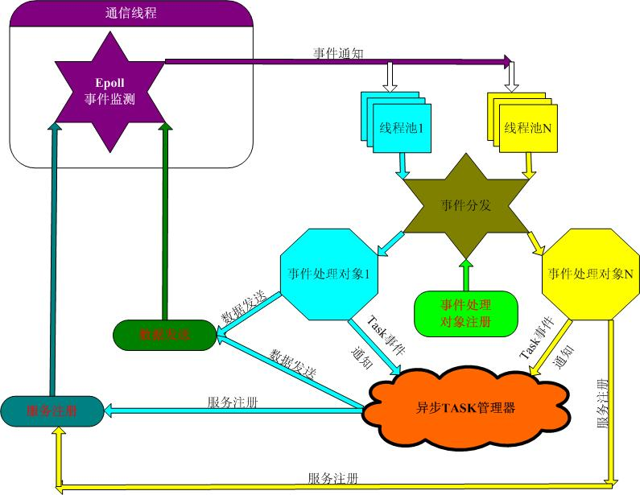
典型服务内部架构

Slide 19
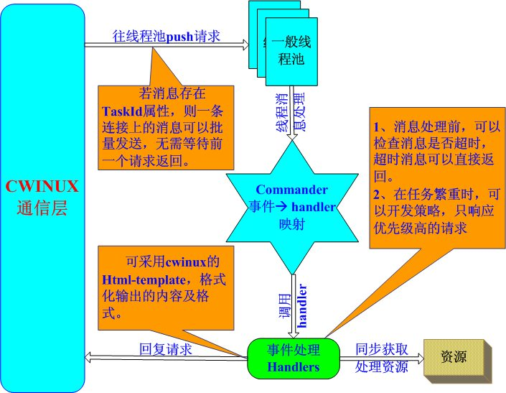
应用场景—节点型服务
定义：服务处于整个系统的末点，除接受请求外，不需要请求其他服务（也可以与其他系统通信，但通信是同步模式，如访问数据库）。
例子：search系统的digest、index服务、单一的数据库操作服务等
服务架构模型：

Slide 20
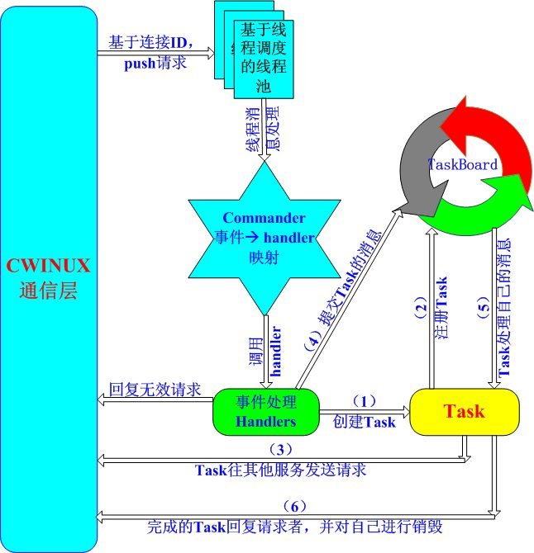
应用场景—非节点型服务
定义：服务收到请求后，必须请求其他服务以获取所需的数据。
例子：search系统的app服务、异步msn机器人、异步页面抓取服务等
服务架构模型：

Slide 21
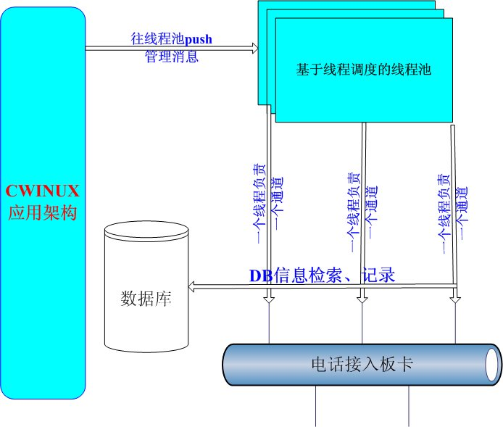
应用场景—非通信型服务
定义：不与外部进行网络通信，为一般的daemon后台服务。
例子：以自动电话查询系统为例
服务架构模型：

Slide 22
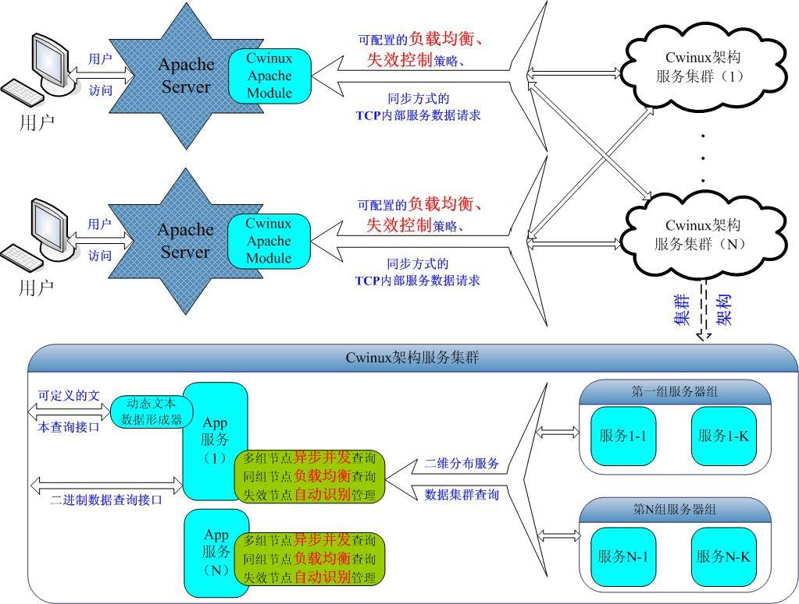
应用场景—系统综合

Slide 23
通信能力测试(1-1)—环境
  服务器—R610（8核，24G内存）
  操作系统—32位CentOS 5.4
  测试方式：
    echo_client往echo_svr发送一个消息包，echo_svr对数据包头进行修改，重新打包后返给echo_client
    echo_svr、echo_client运行于同一台服务器。
    对于持久连接，只启动一个echo_client。
    对于非持久连接，启动两个echo_client。
    对于每个测试case，运行时间不低于3分钟。
    对于每个测试case，都不存在运行错误。

Slide 24
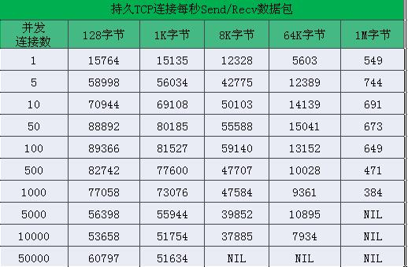
通信能力测试--持久TCP（Bit32）

Slide 25
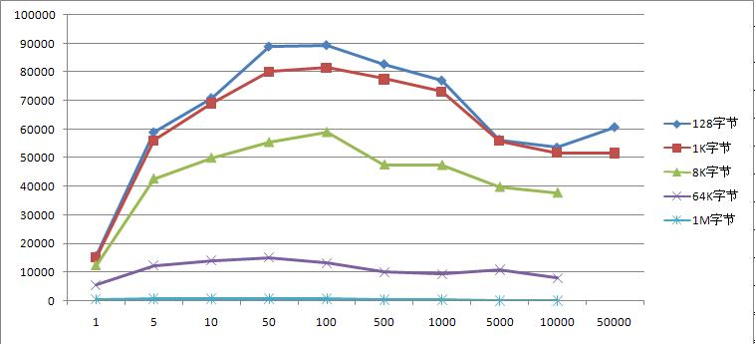
通信能力测试--持久TCP （Bit32）

Slide 26
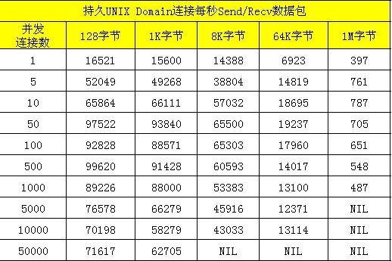
通信能力测试—持久unix （Bit32）

Slide 27
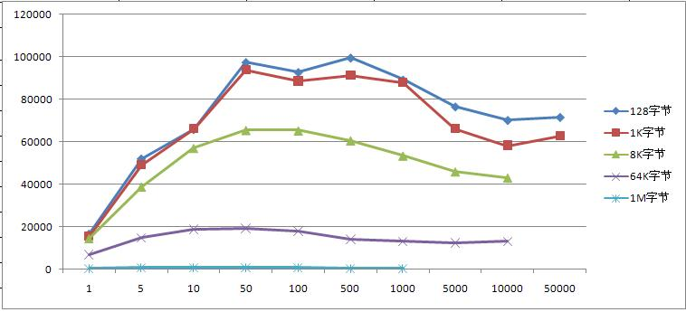
通信能力测试—持久unix （Bit32）

Slide 28
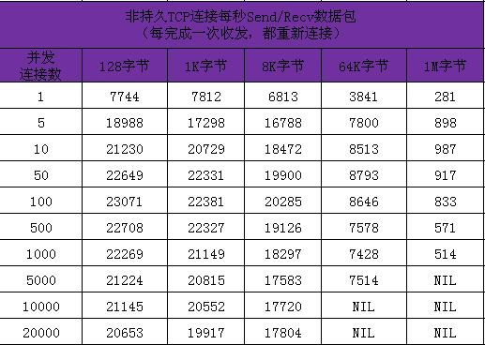
通信能力测试—非持久tcp （Bit32）

Slide 29
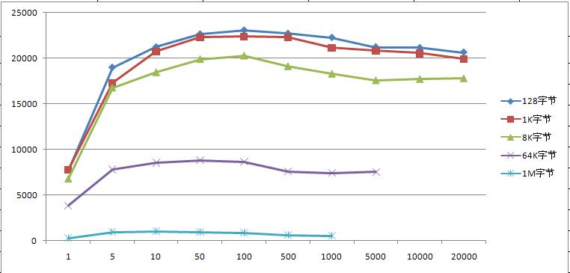
通信能力测试—非持久tcp （Bit32）

Slide 30
通信能力测试(1-2)—环境
  服务器—R610（4核，12G内存）
  操作系统—64位CentOS 5.4
  测试方式：
    echo_client往echo_svr发送一个消息包，echo_svr对数据包头进行修改，重新打包后返给echo_client
    echo_svr、echo_client运行于同一台服务器。
    对于持久连接，只启动一个echo_client。
    对于非持久连接，启动两个echo_client。
    对于每个测试case，运行时间不低于3分钟。
    对于每个测试case，都不存在运行错误。

Slide 31
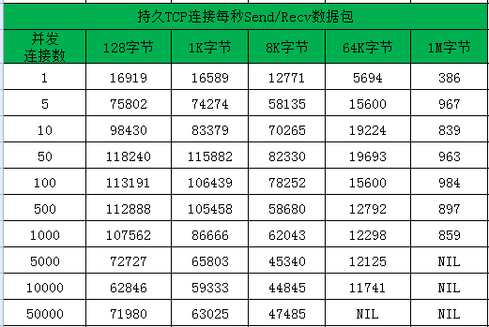
通信能力测试--持久TCP（Bit64）

Slide 32
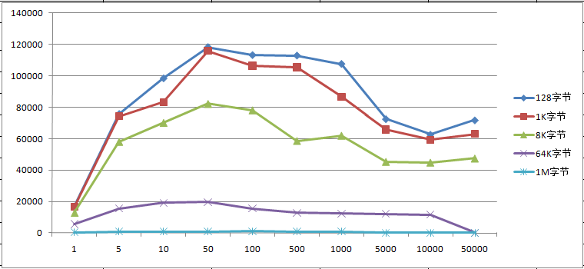
通信能力测试--持久TCP（Bit64）

Slide 33
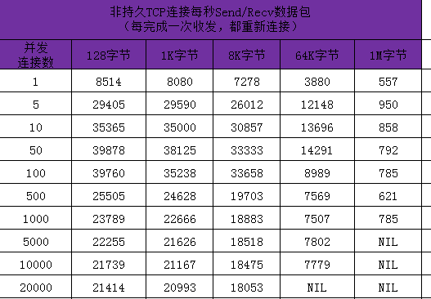
通信能力测试—非持久TCP（Bit64）

Slide 34
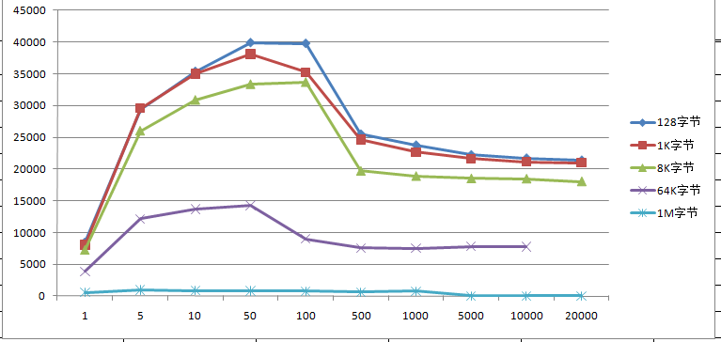
通信能力测试—非持久TCP（Bit64）

Slide 35
谢谢！

